Slide 1
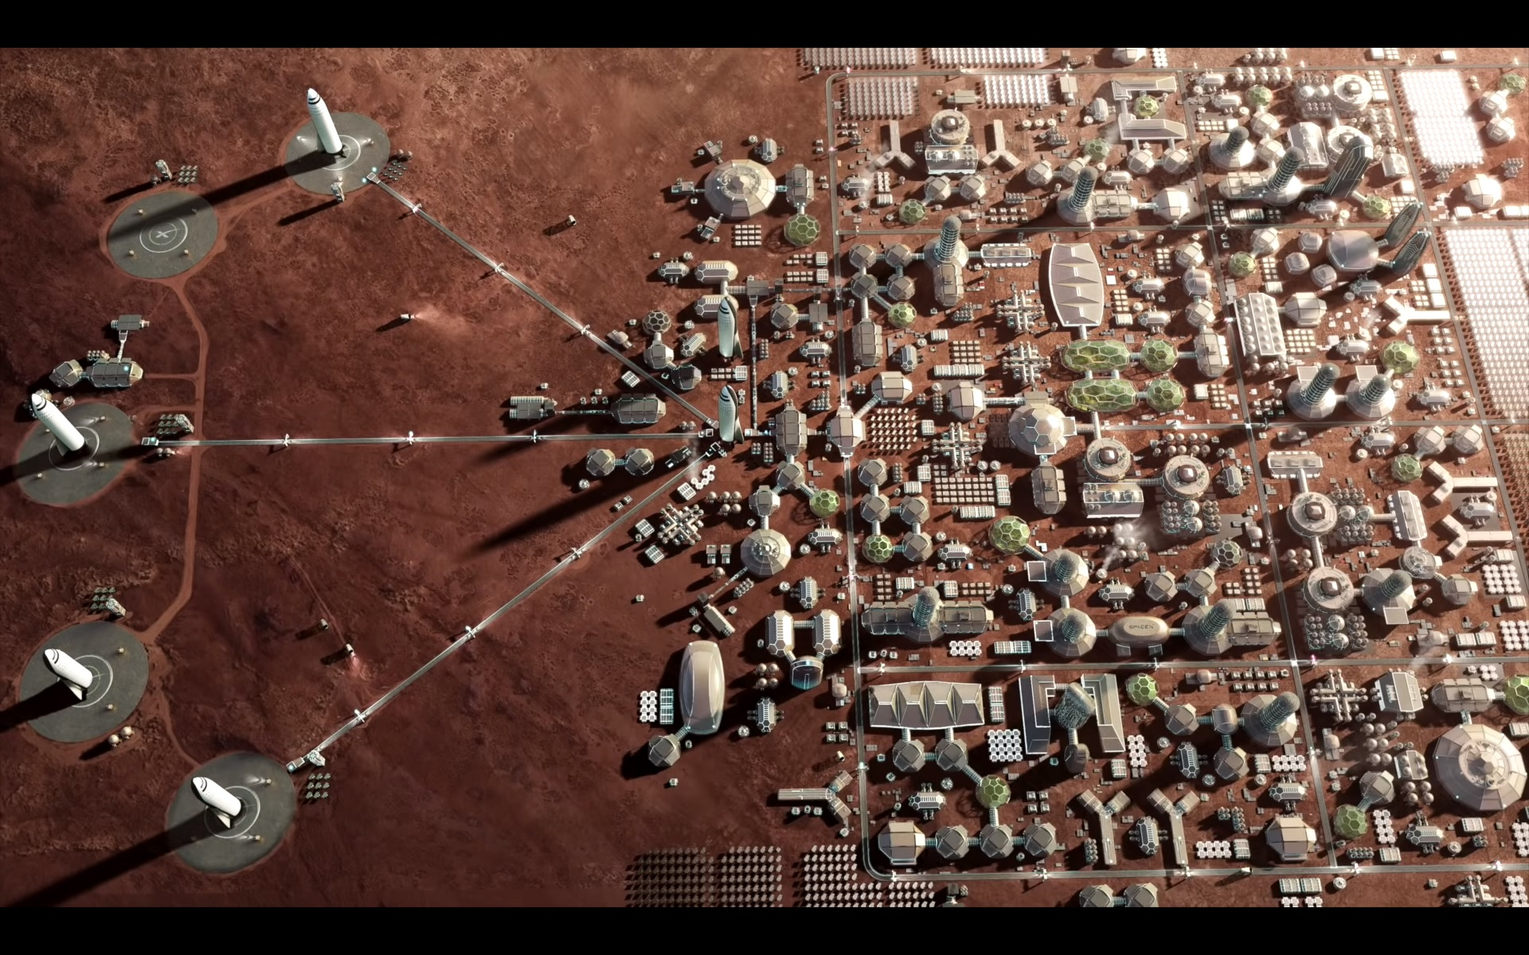
Kolonizace Marsu “snadno a rychle”
Robert Husák
Notes:
Zdroj obrázku:
Prezentace Muska: https://www.youtube.com/watch?v=tdUX3ypDVwI
Zajímavá videa, kanály a weby:
https://www.youtube.com/watch?v=uqKGREZs6-w
https://www.youtube.com/watch?v=921VbEMAwwY
https://www.youtube.com/@MartianWolf
https://www.youtube.com/@EverydayAstronaut
https://www.youtube.com/@frasercain
https://www.elonx.cz
https://kosmonautix.cz

Slide 2
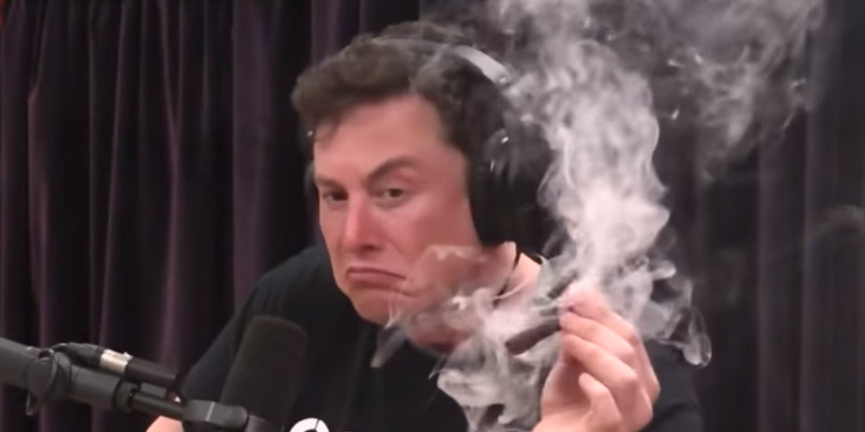
Proč?
Bylo by to cool...
...a navíc tím “zazálohujeme” lidstvo! (Země tu nebude věčně)
Mars je dobrý začátek
Notes:
Ad 1) Zdroj obrázku: Interview s Joe Roganem – zmínka v https://www.youtube.com/watch?v=1rS8fFbW57o
Ad 2) Slunce Zemi pravděpodobně vysuší zhruba za miliardu let:
https://www.universetoday.com/25367/how-long-will-life-survive-on-earth/
Ad 3) Základnu na měsíci nepočítáme, to je tak trochu samozřejmost ☺

Slide 3
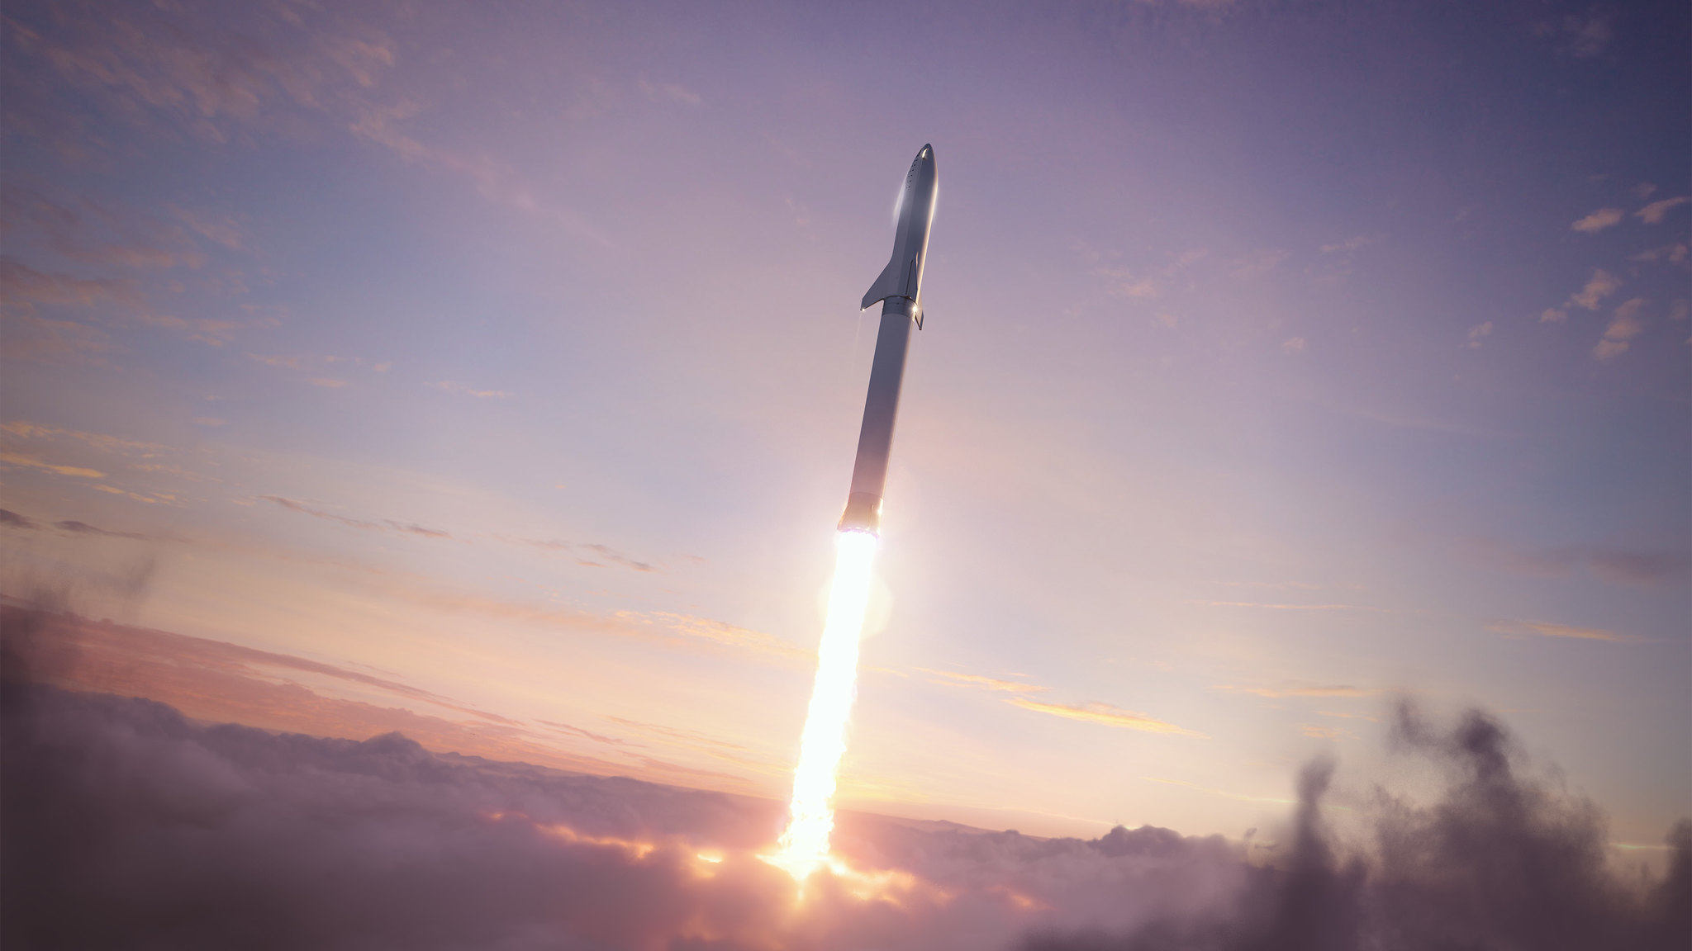
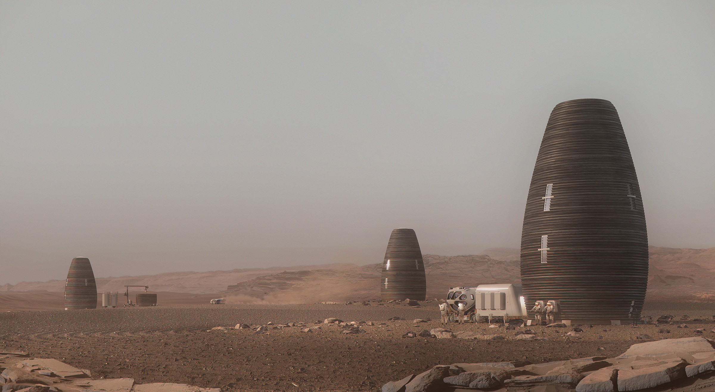
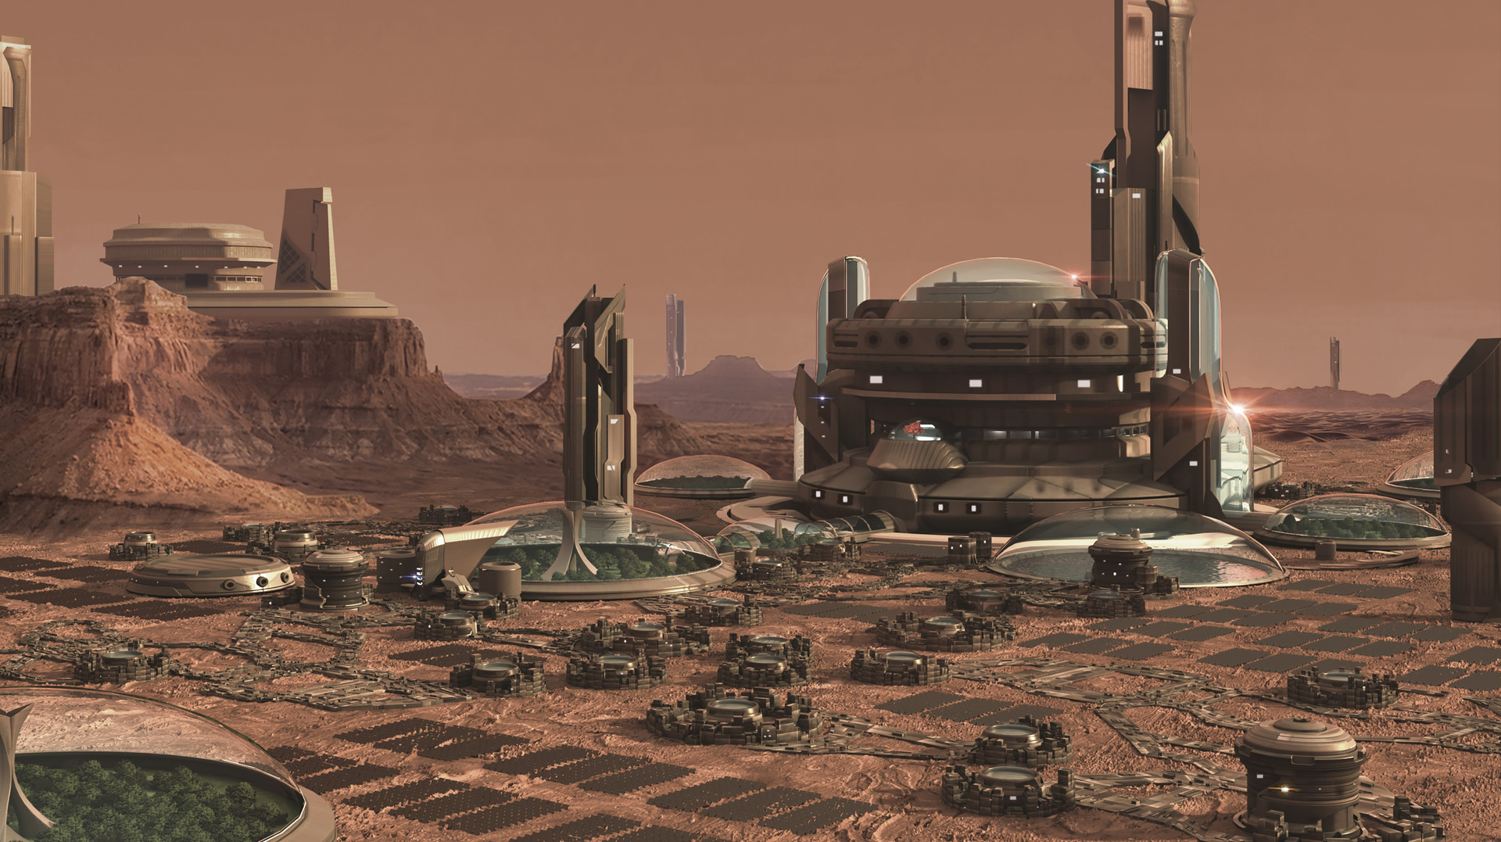
Jak?
Doprava
Přežití
Soběstačnost
Notes:
Čím více jdeme doprava, tím více je to sci-fi
Obr.1: SpaceX
Obr.2: https://www.aispacefactory.com/marsha
Obr.3: https://www.humanmars.net/2018/08/mars-colony-city-by-mariano-ruiz-manzano.html
Timeline od nadšenců: https://www.humanmars.net/p/mars-colonization-timeline.html

Slide 4
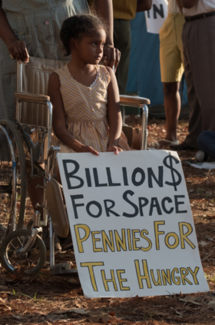
Doprava na Mars
20. 7. 1969 přistáli lidé na Měsíci
Na co NASA více než 50 let čeká?!
4% rozpočtu USA se špatně obhajují
Cesta na Mars (a zpět!) řádově náročnější (a dražší)
Notes:
Mars další v pořadí
Obrázek z filmu First Man
Rozpočet NASA v historii: https://en.wikipedia.org/wiki/Budget_of_NASA
Von Braun navrhoval v roce 1969 plán na sestavení dvou raket na orbitě pomocí raketoplánů a jejich opakované posílání na Mars – potřebný rozpočet NASA 7 mld. $ po 20 let: http://www.astronautix.com/v/vonbraunmarpedition-1969.html

Slide 5
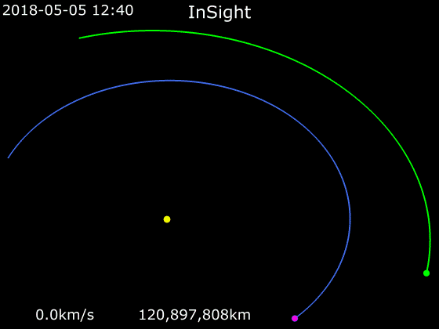
 | Měsíc | Mars
Vzdálenost | 356,5 - 406,7 tis. km | 54,6 - 401 mil. km
Zpráva | 1,3 s | 5 - 20 min
Doba letu | 2-3 dny | 3-4 měsíce
Startovací okno |  | 26 měsíců
Notes:
Když letíš na Měsíc, je v pohodě tam poslat pár lidí, protože je mnohem snazší se vrátit, dále zpoždění v komunikaci, perioda 2 roky, na Mars potřeba poslat víc lidí a tudíž i víc raket
https://en.wikipedia.org/wiki/Lunar_distance_(astronomy)
https://www.space.com/14729-spacekids-distance-earth-mars.html
https://www.universetoday.com/13562/how-long-does-it-take-to-get-to-the-moon/
https://en.wikipedia.org/wiki/SpaceX_Mars_transportation_infrastructure#:~:text=And%20we're%20talking%20100%2C000,occurring%20between%202020%20and%202037).
https://commons.wikimedia.org/wiki/File:Animation_of_InSight_trajectory.gif
https://mars.nasa.gov/mars2020/spacecraft/rover/communications

Slide 6
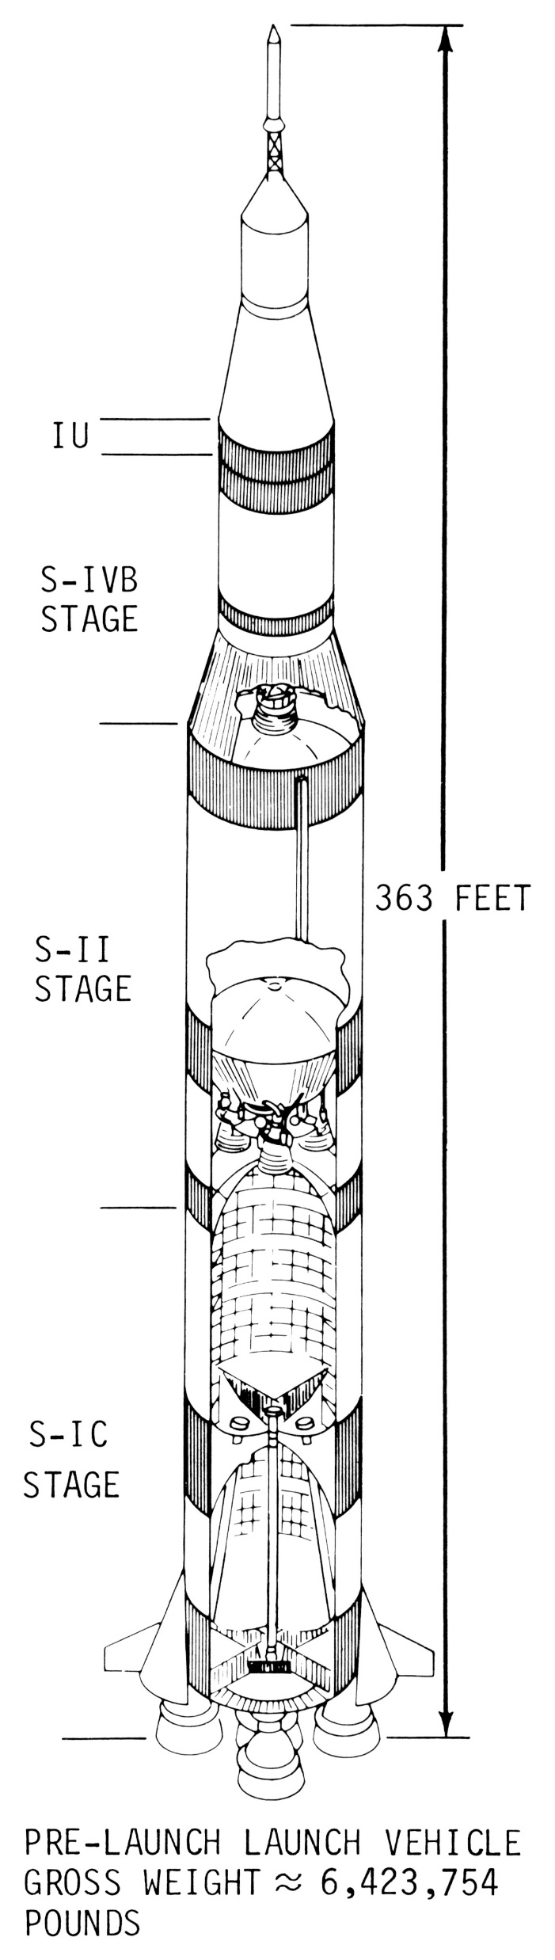
Problém s raketami
Není problém vzlétnout, ale dosáhnout orbity (ISS 7,6 km/s)
Většinu hmotnosti zabírá palivo
Optimalizace - postupně zahazuji stupně
Efektivní, ale drahé: ~ 40 tis. $ za kg na Mars
Notes:
https://en.wikipedia.org/wiki/International_Space_Station
Zhruba 6x rychleji než střela z pistole
Orbitální rychlosti: https://science.howstuffworks.com/satellite6.htm
Cena za kg na Mars: https://www.quora.com/How-much-would-landing-and-returning-one-kilogram-of-payload-on-from-the-surface-of-Mars-cost/answer/Casey-Handmer
Obrázek Saturnu V: http://heroicrelics.org/info/saturn-v/saturn-v-general.html

Slide 7
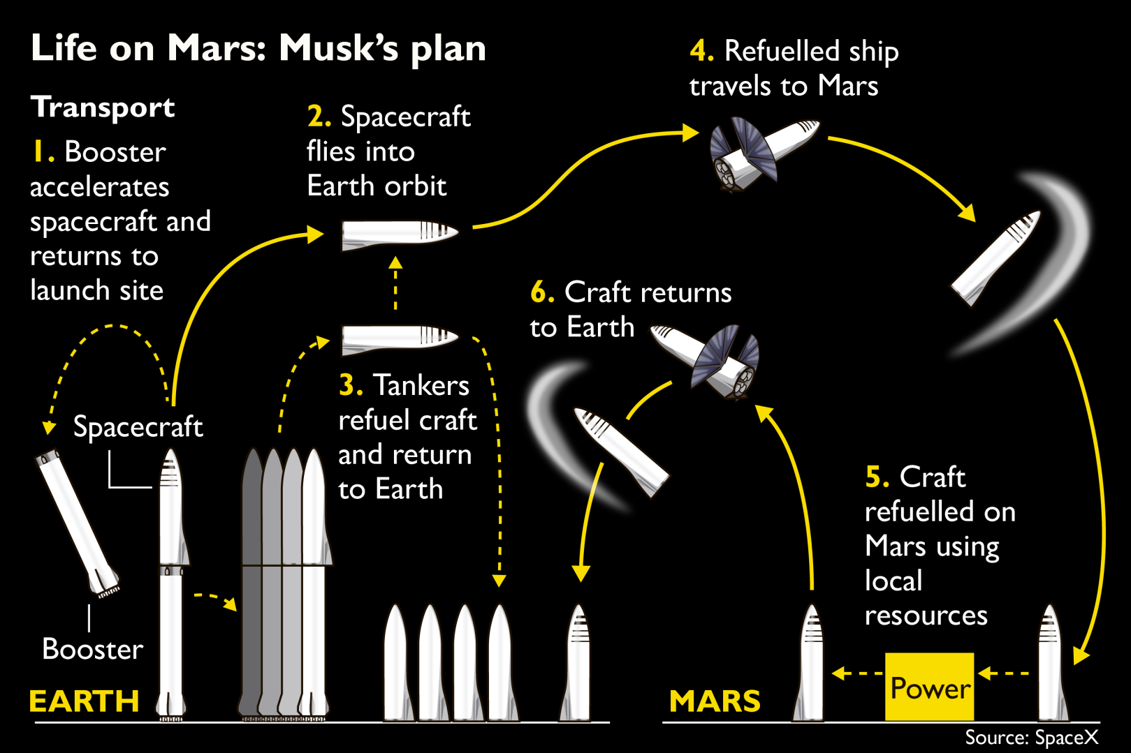
Řešení
Znovupoužitelné rakety
Tankování na orbitě
Výroba paliva na Marsu
Notes:
https://www.thetimes.co.uk/article/our-future-is-as-martians-says-cox-258qx30cx

Slide 8
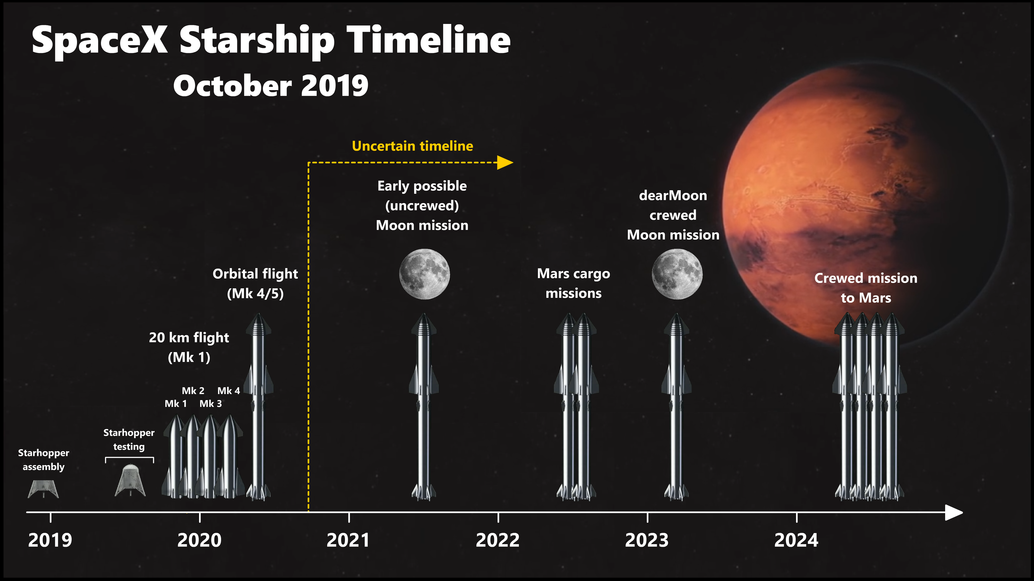
Notes:
https://www.reddit.com/r/SpaceXLounge/comments/dhi6l6/spacex_timeline_infographic_after_elons_starship/

Slide 9
Podmínky na Marsu
Notes:
https://mars.nasa.gov/all-about-mars/facts/
38% zemské gravitace
1% hustoty atmosféry (96% CO2)
Radioaktivní záření z kosmu (nemá magnetosféru)
Jedna velká poušť, pod povrchem místy led
Občasné písečné bouře trvající i několik měsíců

Slide 10
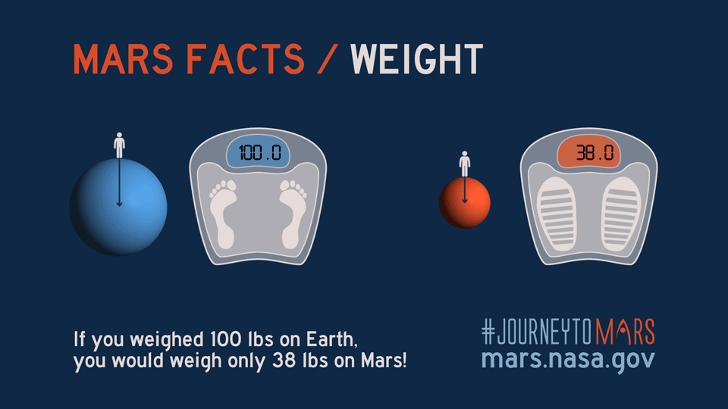

Slide 11
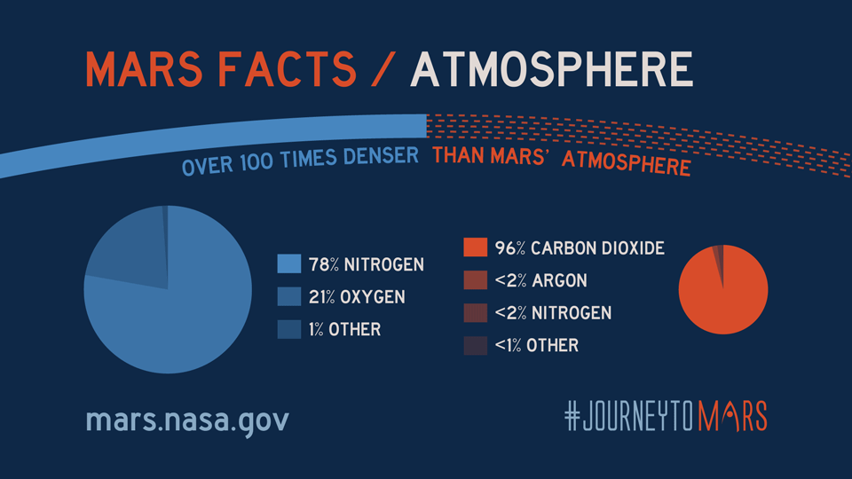

Slide 12


Slide 13
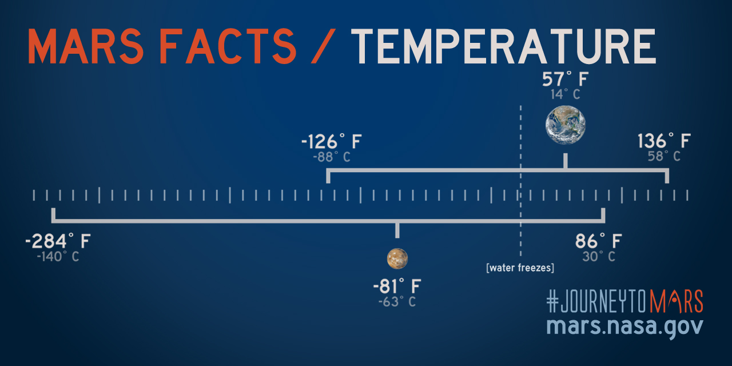

Slide 14
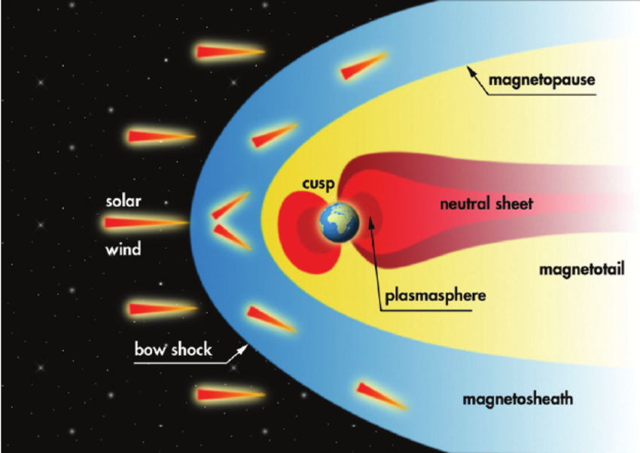
Nemá magnetosféru → záření z kosmu
Notes:
https://www.researchgate.net/figure/The-Earth-magnetosphere-the-space-in-which-the-Earths-magnetic-field-is-confined_fig3_27775343

Slide 15
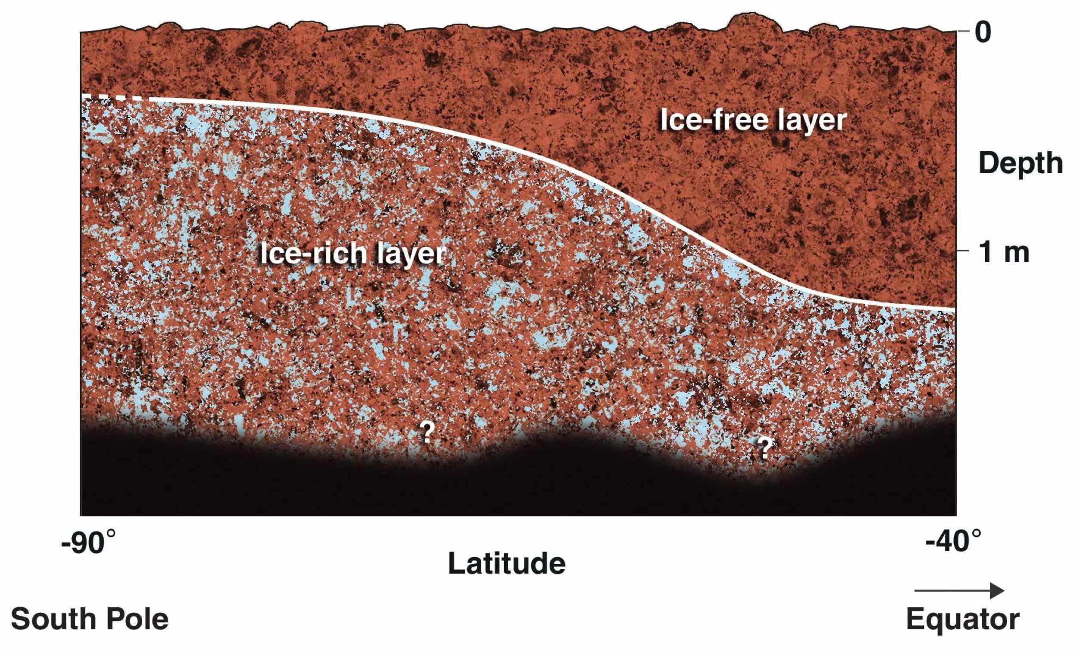
Notes:
https://www.jpl.nasa.gov/spaceimages/details.php?id=PIA03803

Slide 16
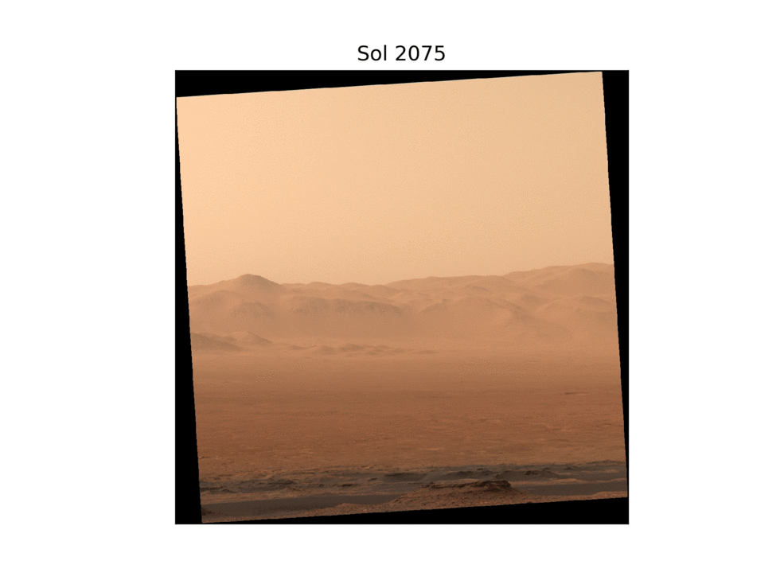
Notes:
https://earthsky.org/space/understanding-mars-dust-storms

Slide 17
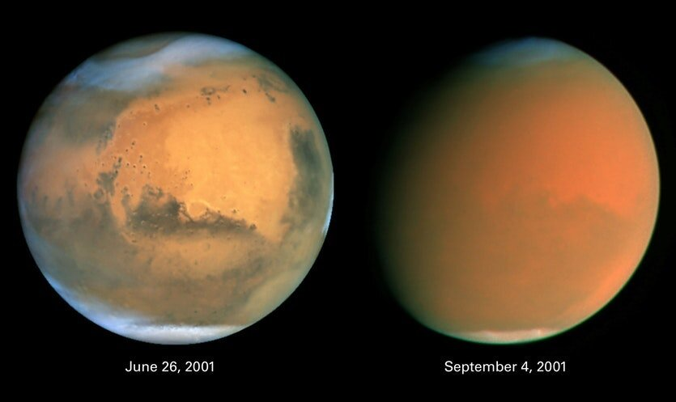
Notes:
https://phys.org/news/2019-06-storms-mars.html

Slide 18
Bydlení

Slide 19
Notes:
https://www.popularmechanics.com/technology/infrastructure/a27432340/nasa-crowns-mars-habitat-competition-winner/

Slide 20
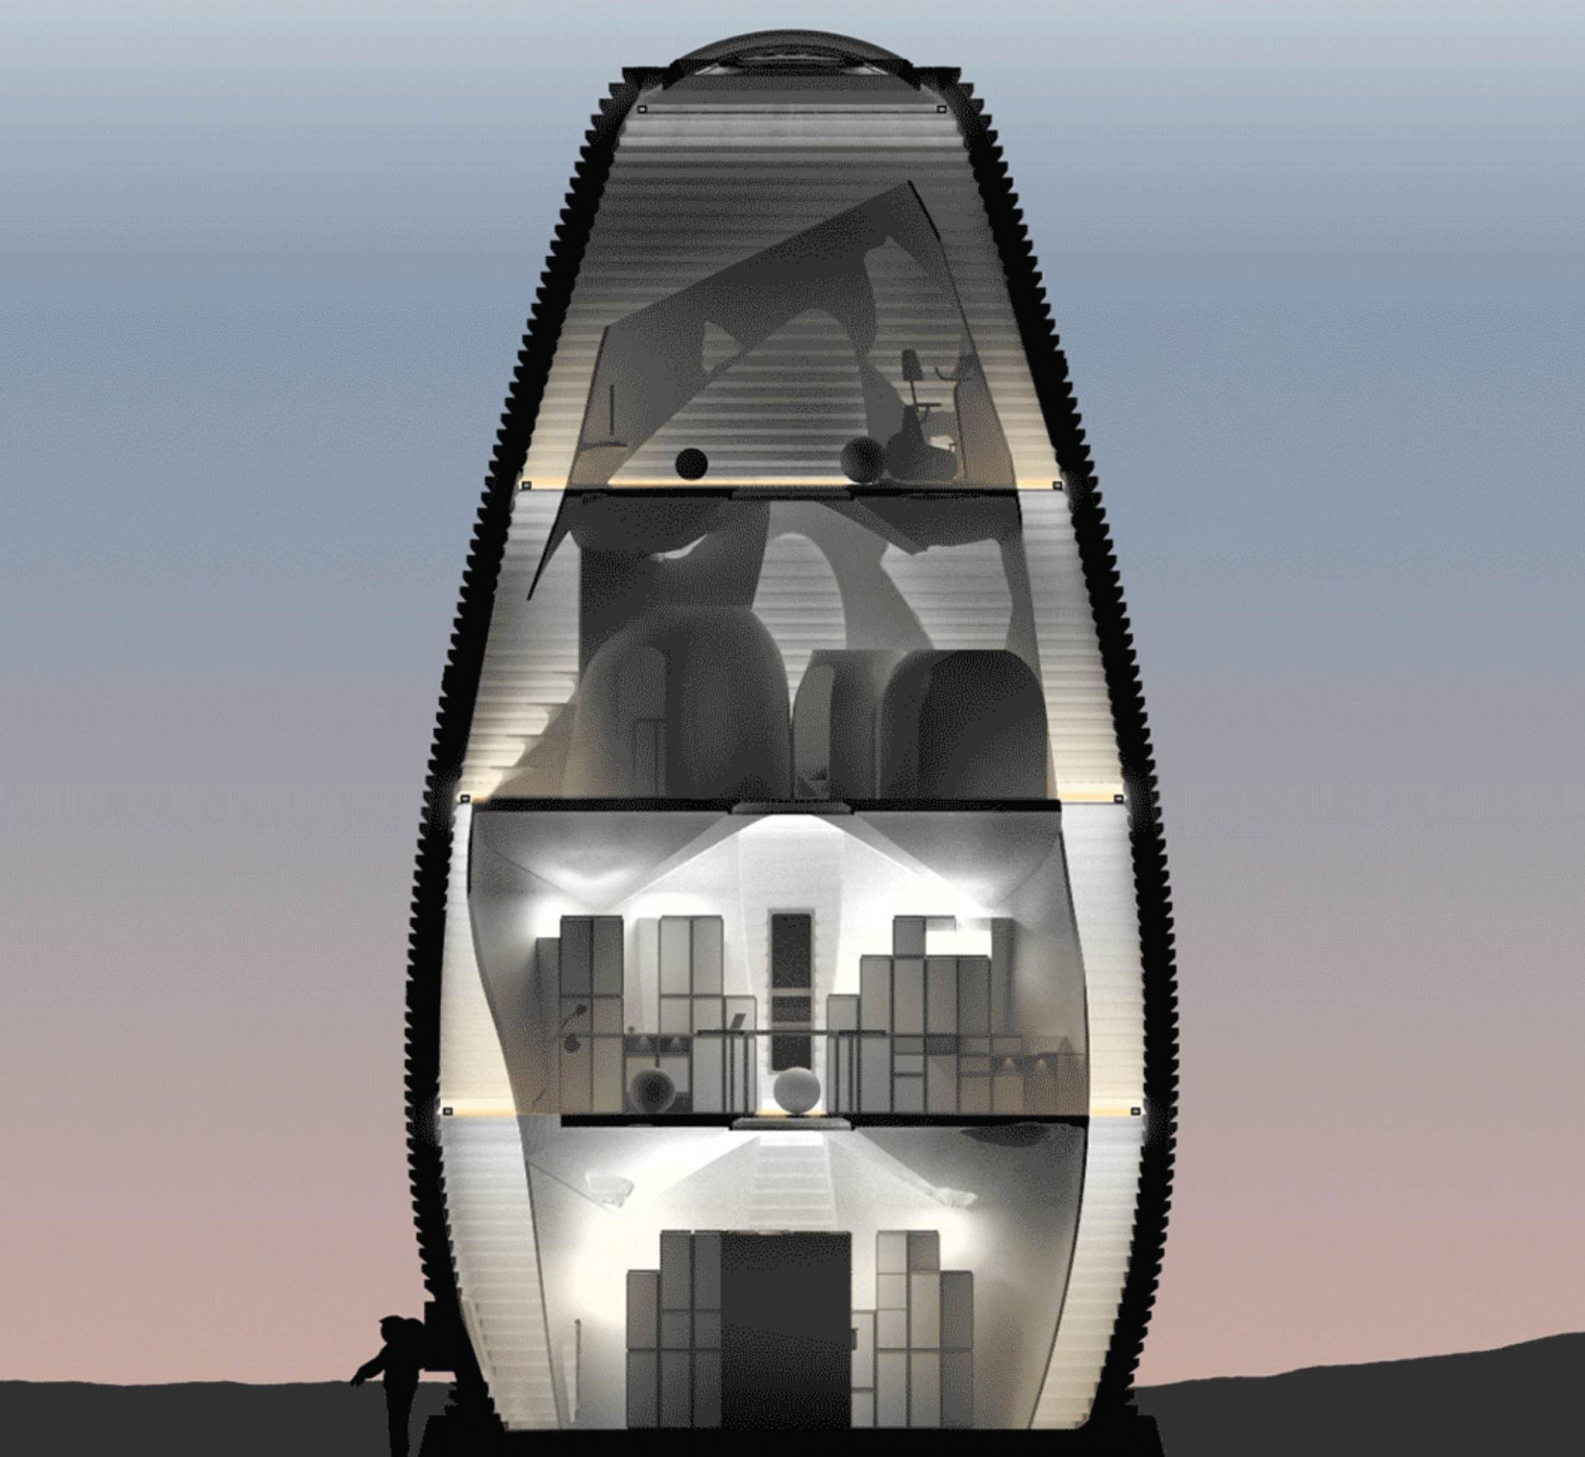
Notes:
https://designwanted.com/architecture/marsha-ai-spacefactory/

Slide 21
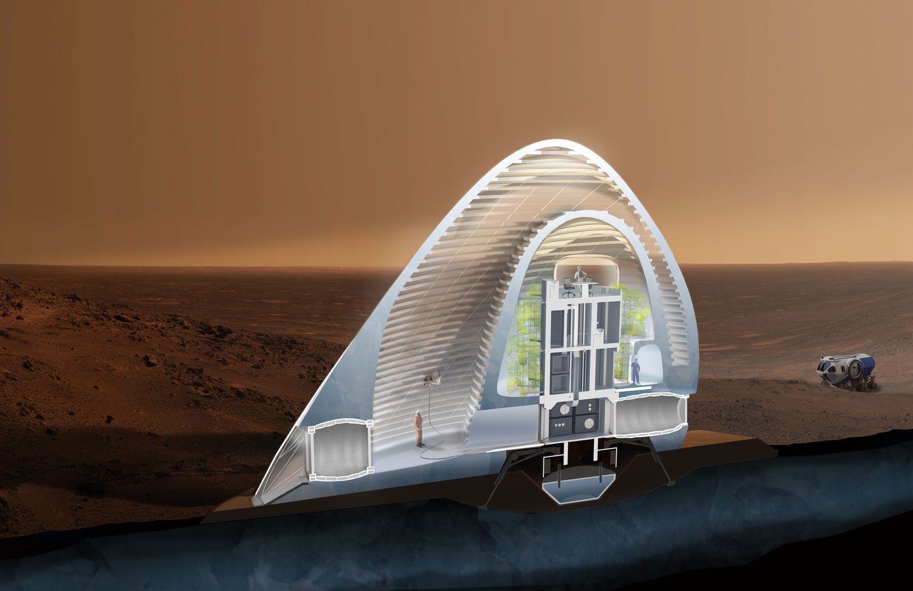
Notes:
http://www.marsicehouse.com/

Slide 22
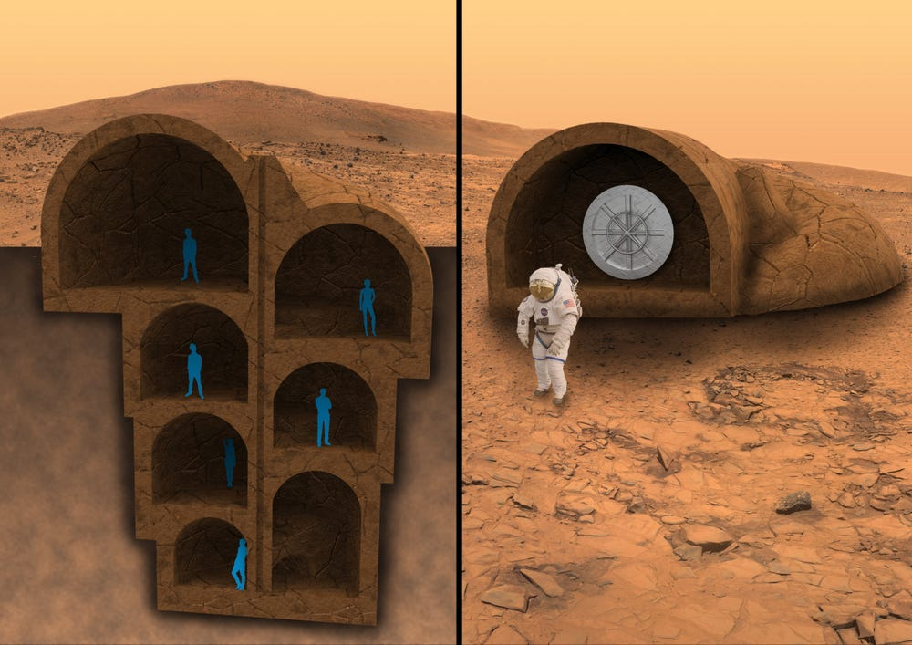
Notes:
https://www.businessinsider.com/10-designs-from-nasas-mars-habitat-challenge-2015-9#team-gamma--semi-autonomous-robots-parachute-to-mars-and-move-the-terrain-to-assemble-12-sided-structures-coated-in-martian-soil-which-works-as-a-barrier-from-radiation-3

Slide 23
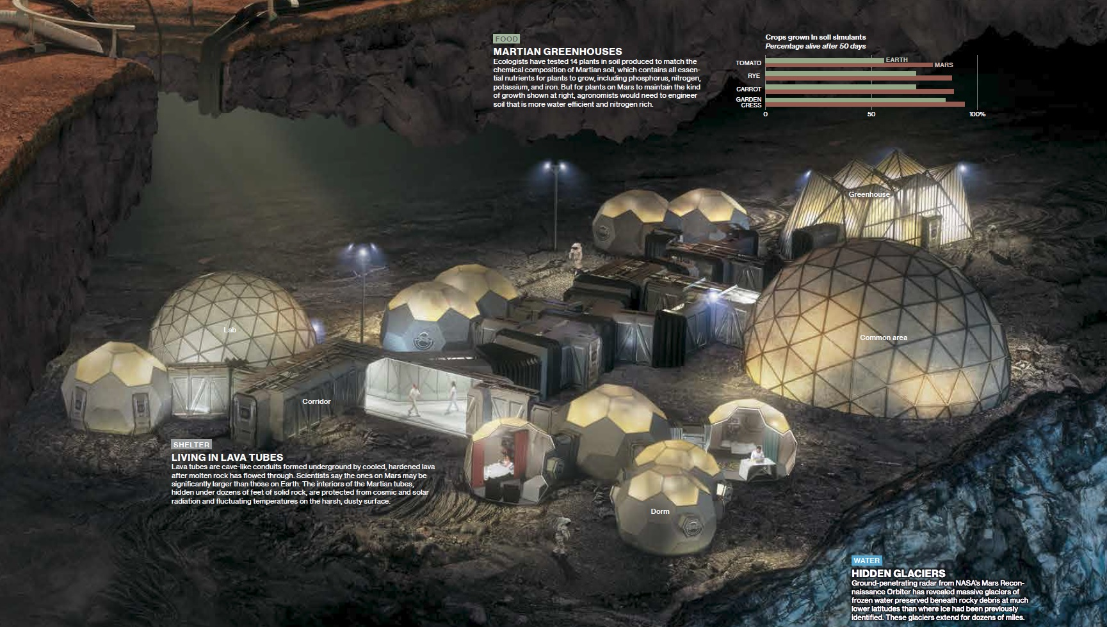
Notes:
https://www.humanmars.net/2016/10/hd-images-from-natgeos-mars-tv-series.html

Slide 24
Přežití

Slide 25
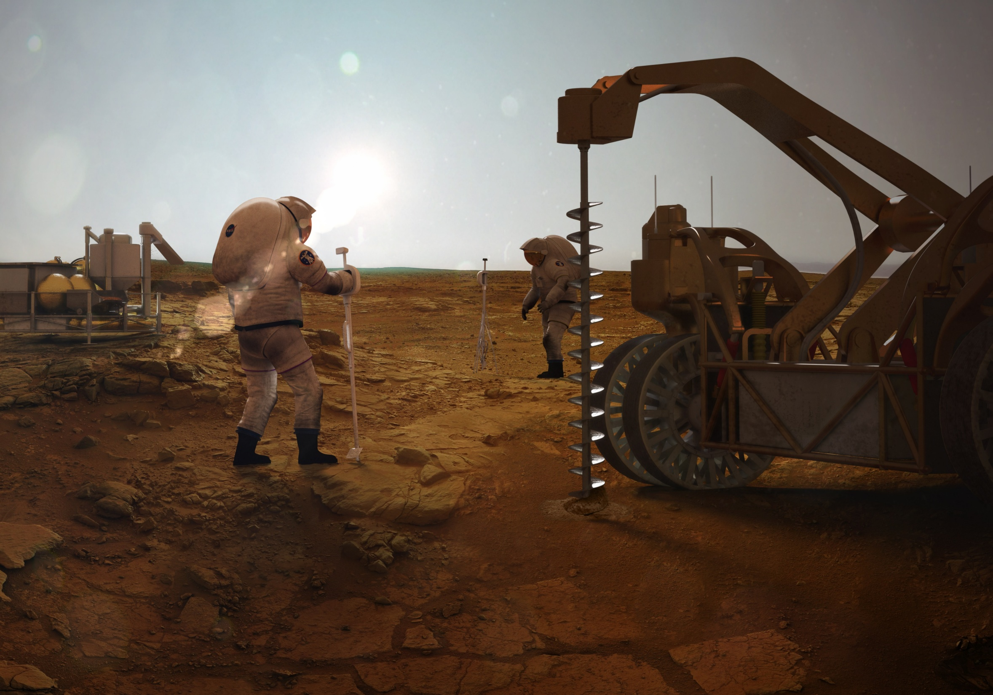
Notes:
https://www.nasa.gov/feature/langley/students-work-to-find-ways-to-drill-for-water-on-mars

Slide 26
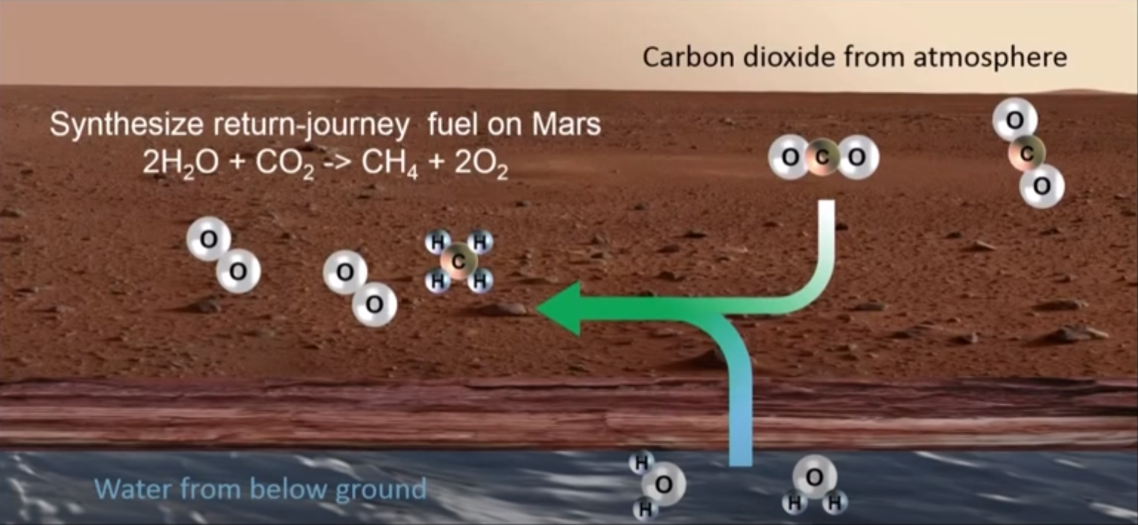
Notes:
https://youtu.be/txk-VO1hzBY?t=245

Slide 27
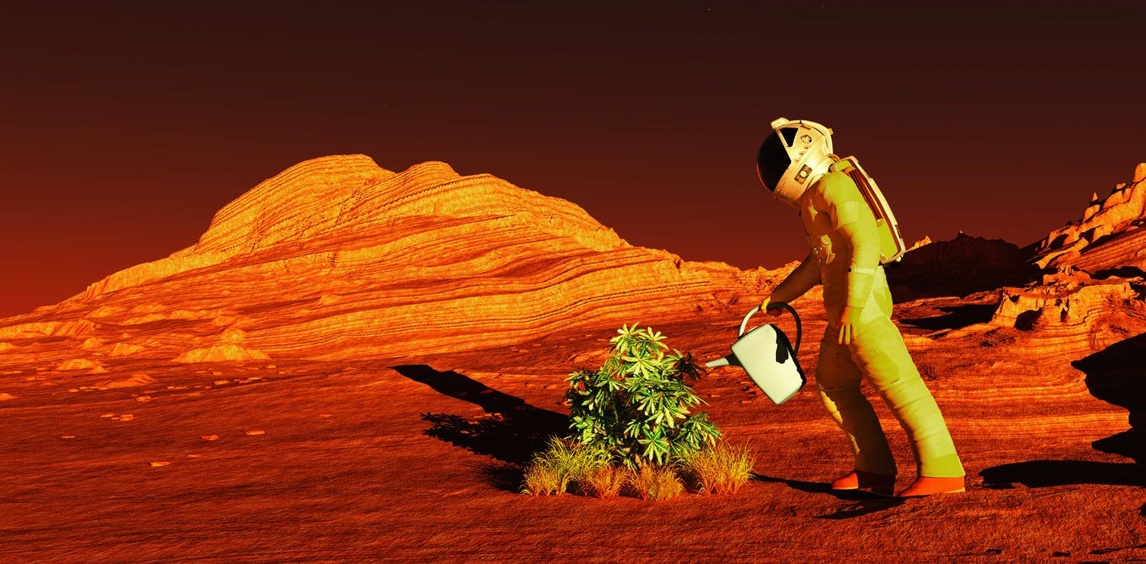
Notes:
https://theconversation.com/how-to-grow-crops-on-mars-if-we-are-to-live-on-the-red-planet-99943

Slide 28

Notes:
https://www.nasa.gov/directorates/spacetech/niac/2017_Phase_I_Phase_II/Mars_Soil_Agriculture/

Slide 29
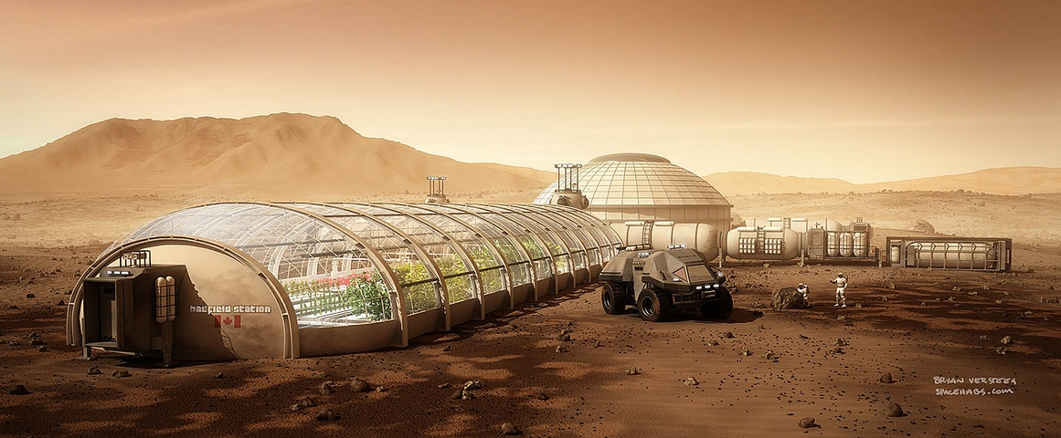
Notes:
http://factualfiction.com/marsartists/2013/07/28/bryan-versteeg-mars-base-stills-summer-2013/

Slide 30
Soběstačnost

Slide 31
Kde na to vzít
Ze začátku z daní (NASA apod.) a od nadšenců (SpaceX, Blue Origin)
Po snížení nákladů může na cestu stačit prodat dům
Vesmírný turismus, výzkum, univerzita…

Slide 32
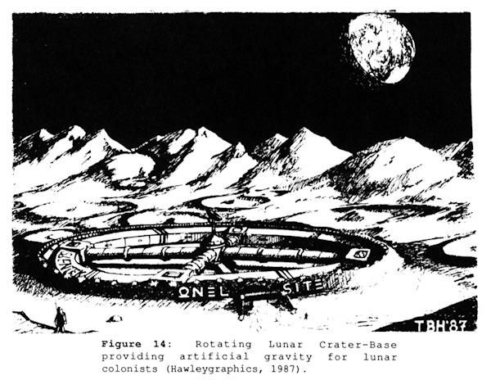
A co miminka?
Sex jde i ve stavu beztíže..
Ale co početí?
A vývoj?
Centrifuga?
Notes:
https://space.stackexchange.com/questions/37499/are-rotating-habitats-considered-the-standard-solution-for-long-term-human-habit

Slide 33
Společnost
Bude to trochu sociální experiment
Uspořádání a vazba na Zemi bude otázkou
Snad to nedopadne jako v The Expanse

Slide 34

Shrnutí
“Snadno a rychle” to nebude, ale je to možné.

Slide 35

Prezentace ke stažení
https://www.roberthusak.cz/mars.pptx

